Slide 1
Teória verejnej správy
PhDr. Matúš VYROSTKO, PhD.
úvod a 1. prednáška

Slide 2
Cieľ predmetu
Cieľom predmetu je oboznámiť študentov s podstatou a fungovaním verejnej správy ako formy verejnej moci v demokratickom štáte všeobecne a v stredoeurópskych štátoch zvlášť. Študenti si osvoja obsahové znaky dvoch rozhodujúcich súčastí verejnej správy – štátnej správy a územnej samosprávy, následne sa oboznámia s princípmi dobrej verejnej správy a ich aplikáciou v krajinách strednej Európy.
Prostor pro doplňující informace, poznámky
Notes:
csvukrs

Slide 3
Cieľ predmetu
Obsah predmetu študentom umožní pochopiť organizáciu štátnej správy z hľadiska jej subjektu a vykonávateľov v jednotlivých štátoch strednej Európy so zameraním na spoločné a osobitné znaky. V rovnakom zmysle si osvoja študenti úlohy a štruktúru územnej samosprávy – miestnej i regionálnej - v stredoeurópskych štátoch. Študenti po absolvovaní premetu získajú vedomosti, ktoré im umožnia pochopiť pozíciu verejnej správy v demokratickom štáte, dokážu analyzovať a argumentačne zdôvodniť jej ústavnoprávne zakotvenie a organizačné zabezpečenie a takto získané vedomosti tvorivo uplatniť v praxi.
Prostor pro doplňující informace, poznámky
Notes:
csvukrs

Slide 4
Verejná správa – čo je to?

Slide 5
Verejná správa ako pojem
Praktická činnosť – správa vecí verejných
Vedná disciplína
Študijný odbor, študijný program
Inštitucionálne zabezpečenie – sústava inštitúcií a orgánov verejnej správy, ktoré ju vykonávajú
Prostor pro doplňující informace, poznámky
Notes:
csvukrs

Slide 6
Ako sa delí verejná moc?

Slide 7
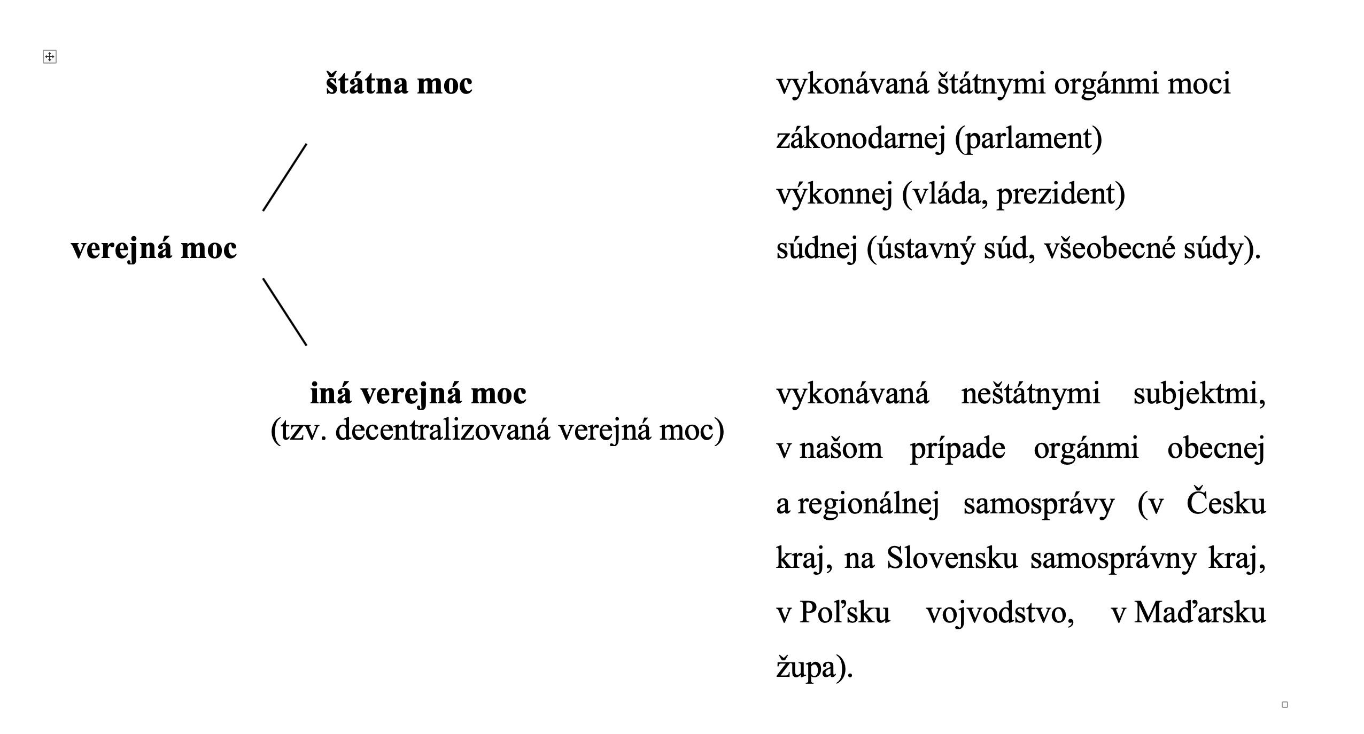
Cieľ predmetu
Prostor pro doplňující informace, poznámky
Notes:
csvukrs

Slide 8
Povinná literatúra
ADAMCOVÁ, Mária. Teória verejnej správy. Košice: FVS UPJŠ, 2018. ISBN 978-80-8152-587-2.
PAVLÍK, Marek, ŠIMKA, Karel, POSTRÁNECKÝ, Josef a Richard POMAHAČ. Moderní veřejná správa. Praha: Wolters Kluwer. 2020. ISBN 978-80-7598-048-9.
VYROSTKO, M. a SCISKALOVÁ, M. Teorie veřejné správy. Opava: Fakulta veřejných politik v Opavě, 2020. Dostupné z: Opava: https://elearning.slu.cz/course/index.php?categoryid=66
ČERNÍN, Karel. Princípy dobré správy. Praha: Wolters Kluwer. 2019. ISBN 978-80-7598-301-5.
HENDRYCH, Dušan, KAVĚNA, Martin a Marek PAVLÍK. Správní věda. Teorie veřejné správy - 4., aktualizované a doplněné vydání. Praha: Wolters Kluwer. 2014. ISBN 978-80-7478-561-0.
SKULOVÁ Soňa, KLIKOVÁ Alena, HAVLAN Petr, MATULA Miloš, POTĚŠIL Lukáš, PRŮCHA Petr a Jan SVATOŇ. Základy správní vědy. Brno: Masarykova univerzita. 2017. ISBN 978-80-210-7335-7.
Prostor pro doplňující informace, poznámky
Notes:
csvukrs

Slide 9
Doporučená literatura
doporučená literatura
SCHELLE, Karel. Dějiny veřejné správy. Praha: Wolters Kluwer, 2016. 520 s. ISBN 978-80-7552-374-7.
PRŮCHA Petr. Základy správního práva. Brno: Masarykova univerzita. 2016. ISBN 978-80-210-8115-4.
KONEČNÝ, Stanislav. Verejná správa v členských štátoch Európskej únie. Bratislava: Mayor, 2016. ISBN 978-80-9691-338-1.
KERLINOVÁ Alena a Eva TOMÁŠKOVÁ. Management veřejné správy. Brno: Masarykova univerzita. 2019. ISBN 978-80-210-6918-3.
PEKOVÁ, Jitka, JETMAR, Marek a Petr TÓTH. Veřejný sektor, teorie a praxe v ČR. Praha: Wolters Kluwer. 2019. ISBN 978-80-7598-209-4.
Prostor pro doplňující informace, poznámky
Notes:
csvukrs

Slide 10
Požiadavky
- písomná skúška
- pre úspešné ukončenie predmetu je potrebné vychádzať z obsahu prednášok, seminárov a povinnej literatúry
Prostor pro doplňující informace, poznámky
Notes:
csvukrs

Slide 11
Osnova
1. Historicko – teoretická východiska veřejné správy (stát, veřejná moc, veřejná správa)
2. Současné teorie veřejné správy – interdisciplinární chápání veřejné správy
3. Změny veřejné správy v kontextu historickém, hodnotovém a funkčním
4. Organizace (součástí) veřejné správy (státní správa, územní samospráva, veřejnoprávní korporace) – všeobecná charakteristika
5. Principy výstavby a činnosti veřejné správy
6. Funkce veřejné správy
7. Formy a metody činnosti ve veřejné správě
8. Reformy veřejné správy v demokratickém a právním státu
9. Lidský prvek ve veřejné správě (etický rozměr, odbornost a kvalita výkonu veřejné správy)
10. Veřejná správa a právo na spravedlivý proces
11. Informační systémy ve veřejné správě
12. Veřejná správa v evropském prostoru (v prostoru Evropské unie)
Prostor pro doplňující informace, poznámky
Notes:
csvukrs

Slide 12
1. prednáška

Slide 13
Štátna správa
najširšia štátna činnosť
súčasť výkonnej moci
ústredná (ministerstvá) alebo miestna úroveň (napr. okresné úrady)
činnosť výkonná (uvádzajú do praxe zákony) a nariaďovacia (prijímajú normatívne právne akty (nie zákony, ale napr. nariadenia vlády, vyhlášky ministerstiev ..) a individuálne právne akty (napr. stavebné povolenie)
normatívny vs. individuálny správny akt
Prostor pro doplňující informace, poznámky
Notes:
csvukrs

Slide 14
Štátna správa
- správa územného plánovania a výstavby
- správa lesného hospodárstva
- správa vodného hospodárstva
- správa na úseku ochrany a využívania nerastného bohatstva
- správa školstva
- správa zdravotníctva
- správa kultúry
- správa zamestnanosti
- správa vnútorných vecí
Prostor pro doplňující informace, poznámky
Notes:
csvukrs

Slide 15
Štátna správa
správa živnostenského podnikania
- správa informácií
- správa štátnej štatistiky
- správa katastra nehnuteľností
- policajná správa
- správa obrany
- správa súdnictva
- správa dopravy
Prostor pro doplňující informace, poznámky
Notes:
csvukrs

Slide 16
Územná samospráva
základom slobodného štátu je slobodná obec
vyjadrením snahy realizovať úlohy na zabezpečenie záujmov územného spoločenstva relatívne samostatne a bez priamej ingerencie štátu a štátnych orgánov
Orgány územnej samosprávy sú volené, t. j. vznikajú zdola. Nekopírujú vždy administratívno-teritoriálne členenie štátu, t. j. nie vždy sú vytvorené na úrovni každej územno- správnej jednotky (napr. v Česku, Rakúsku i na Slovensku sa nevytvára orgán územnej samosprávy na úrovni okresu)
Orgány územnej samosprávy vykonávajú vlastnú pôsobnosť (rozhodujú o veciach vlastnej samosprávy priznanej ústavou a zákonmi a za svoje rozhodnutie nesú zodpovednosť) a
tzv. prenesenú pôsobnosť (ide o situácie, keď štát zákonom prenesie na územné samosprávne celky výkon niektorých úloh štátnej správy, pričom výkon týchto úloh a ich plnenie štát kontroluje a z časti alebo v plnom rozsahu finančne zabezpečuje).
Orgány územných samosprávnych celkov môžu prijímať vlastné normatívne právne akty a to buď v rámci samostatnej pôsobnosti, alebo na základe zákona a v jeho medziach aj v oblasti prenesenej pôsobnosti.
Prostor pro doplňující informace, poznámky
Notes:
csvukrs

Slide 17
Územná samospráva
najčastejšie prostredníctvom orgánov samosprávy obce, resp. orgánov vyšších územných celkov
- miestnym (obecným) alebo regionálnym referendom
- na zhromaždeniach obyvateľov obce (napr. v Slovenskej republike)
- prostredníctvom ľudovej iniciatívy (napr. v Maďarsku).
Prostor pro doplňující informace, poznámky
Notes:
csvukrs

Slide 18
Územná samospráva
správu vlastného majetku a majetku štátu zvereného miestnym samosprávam do užívania
- zostavovanie a schvaľovanie rozpočtu obce (vyššieho územného celku) a záverečného účtu
- rozhodovanie vo veciach miestnych (regionálnych) daní a poplatkov a vykonávanie ich správy
- usmerňovanie ekonomickej činnosti, výkon podnikateľskej činnosti ainvestičnej výstavby
- údržba aspráva miestnych komunikácií, verejných priestranstiev, kultúrnych, sociálnych, školských, športových a iných zariadení, ako aj kultúrnych pamiatok
Prostor pro doplňující informace, poznámky
Notes:
csvukrs

Slide 19
Územná samospráva
zabezpečovanie verejnoprospešných služieb, najmä nakladanie skomunálnym odpadom, správa a udržiavanie zelene, zásobovanie vodou, odvádzanie odpadových vôd zo žúmp, miestna verejná doprava
- ochrana životného prostredia
- koncepcia a rozvoj bytovej výstavby a bývania
- prijímanie normatívnych právnych aktov (nariadení, vyhlášok)
- zakladanie, riadenie a zrušovanie rozpočtových a príspevkových organizácií, ako aj
iných právnických osôb a zariadení
- zabezpečovanie a ochrana verejného poriadku
- miestne (regionálne) referendum a tvorba vlastných samosprávnych orgánov
Prostor pro doplňující informace, poznámky
Notes:
csvukrs

Slide 20
Premeny verejnej správy
- transformácia verejnej správy
- reformy verejnej správy
- modernizácia verejnej správy
Prostor pro doplňující informace, poznámky
Notes:
csvukrs

Slide 21
Transformácia VS
komplexné systémové zmeny verejnej správy vo všetkých základných ekonomických, politických asociálnych súvislostiach.
V krajinách V4 ide vlastne o uskutočňovanie zmien, ktoré nastali po roku 1989, t, j. o nahradenie totalitného systému verejnej správy politicky ovládaného komunistickou stranou, demokratickým systémom verejnej správy
legalita
legitimita
garancia územnej samosprávy s kompetenciami
transparentnosť
občianska participácia
prvky priamej demokracie ...
Prostor pro doplňující informace, poznámky
Notes:
csvukrs

Slide 22
Reforma VS
znamená podstatnú organizačnú, funkčnú a kompetenčnú zmenu určitého významného segmentu verejnej správy
príkladmi reformy verejnej správy sú
územná reforma a funkcionálna reforma verejnej správy,
zmeny v stupňoch verejnej správy (napr. zrušenie okresných úradov),
reforma ústrednej štátnej správy,
komunálna reforma (zlučovanie obcí, kompetenčné delenie obcí, zriaďovanie spoločných obecných úradov a pod.)
Prostor pro doplňující informace, poznámky
Notes:
csvukrs

Slide 23
Modernizácia VS
spojená sprechodom od industriálnej k postindustriálnej informatickej spoločnosti,
súvisí s ekonomizáciou verejnej správy a prenikom manažérskych prvkov do jej obsahu a systému fungovania
predstavuje dlhodobý proces, ktorý má v každej krajine svoj vlastný obsah, formy a intenzitu
Existuje viacero príčin podporujúcich proces modernizácie verejnej správy, patrí k nim napr.
narastanie krízových javov v zabezpečovaní sociálnej funkcie štátu (najmä v oblasti zdravotníckej starostlivosti, sociálneho zabezpečenia a sociálnych služieb),
úsilie o zvýšenie efektívnosti verejnej správy,
znižovanie nákladov na poskytovanie verejných služieb
trvalo udržateľný rozvoj
Prostor pro doplňující informace, poznámky
Notes:
csvukrs

Slide 24
Ďakujem za pozornosť

Slide 25
PhDr. Matúš Vyrostko, PhD.
matus.vyrostko@fvp.slu.cz

